Slide 1

Презентація на тему: “ ”
Підготувала:

Slide 2
к. XVI - сер. XVIII ст.
Бароко
Бароко – це мистецтво, збудоване
на контрастах, асиметрії…
Бароко
Архітектура
Скульптура
Живопис
Музика
Література

Slide 3

Один багатій наказав архітектору побудувати гарний будинок. Архітектор з тонким смаком побудував струнку, вишукану будівлю. Але багатій обурився: “Хіба це будинок багатої людини? Якщо до завтрашнього ранку ти не зробиш із цього будинку прикрашений палац, то повернеш витрачені на будівництво гроші.
Архітектор розумів, що це неможливо, і почав молитися: “Господи Христос милосердний, і добра Діво Маріє, що ж мені робити?”
Посміхнулась Богоматір і кинула з неба великий оберемок квітів і листя. Вони впали на будинок і ніби прилипли до стін і карнизів. А Христос махнув рукою, і з неба хлинув золотий дощ. Квіти та листя стали золотими, а дім – святковим і мінливим від візерунків та позолоти. Правда, він уже не був таким беззастережно стрімким та вишуканим…
Але багатію сподобався. Так з’явилося бароко.
“Бароко” – буквально “дивний, чудернацький…”

Slide 4
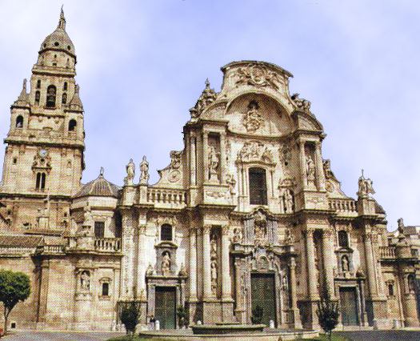
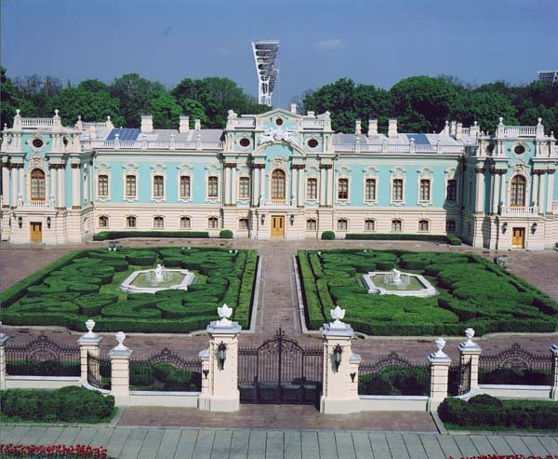

поч. XVI – кін. XVII ст.
Бароко
Батьківщина бароко Італія.
Стиль відобразив мінливість,
складність та багатогранність
світу.

Slide 5
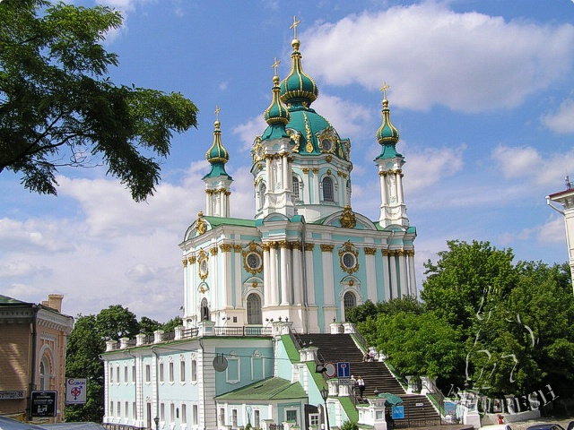
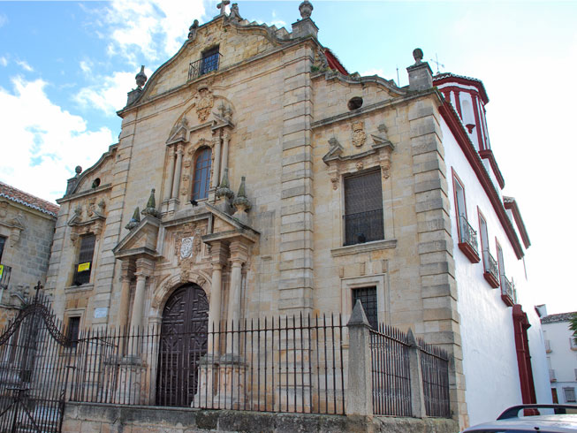
Основні риси архітектури бароко
У церквах - широкі нефи,
іноді овальної форми,
часткова або свідома
неповнота архітектурних
елементів,
ефектне використання світла,
або сильних контрастів
світла і тіні.

Slide 6
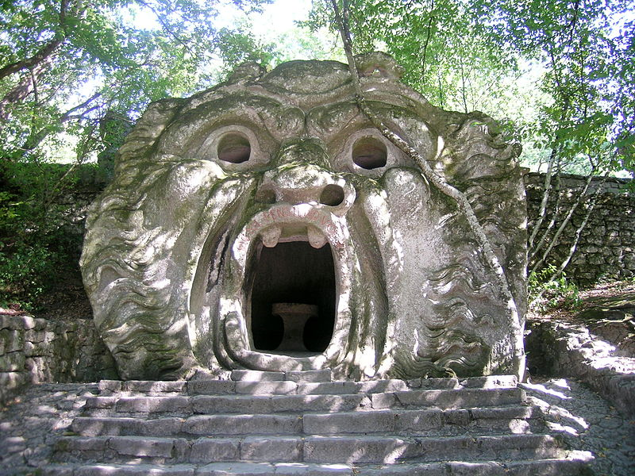
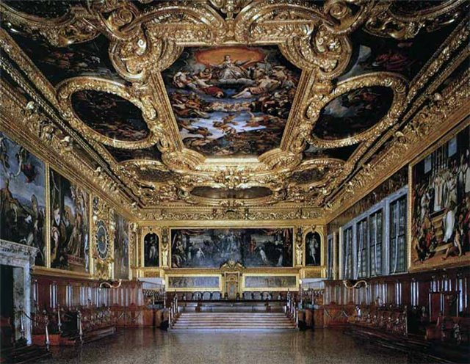
Маньєризм
Свій внесок в архітектуру бароко
зробив і маньєризм. Попри всі недоліки
і примхи, майстри маньєризму
підхопили естафету інтелектуальних
пошуків, високої ерудиції, віртуозної
майстерності, науковості і передали її
архітекторам італійського Ранішнього
бароко (Джакомо делла Порта,
Доменіко Фонтана, Карло Мадерно).

Slide 7
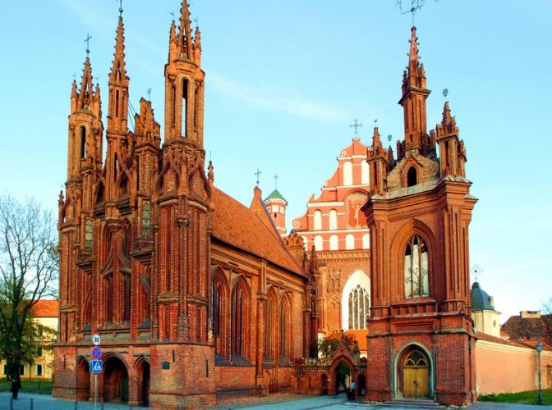
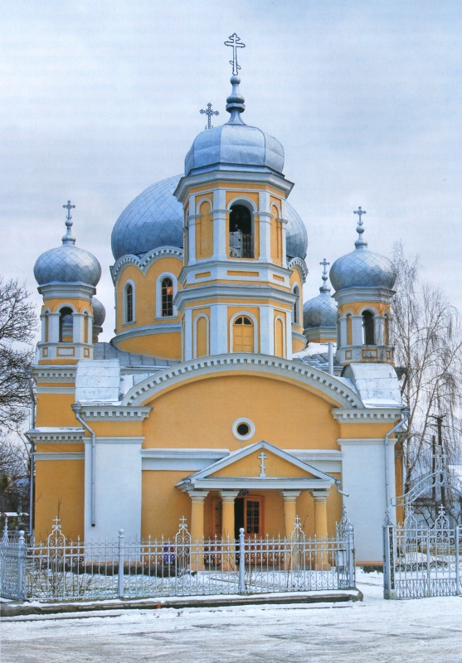
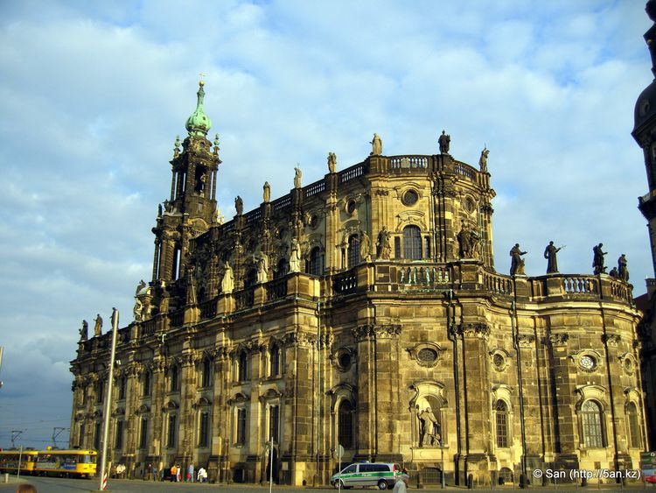
Різноматність будівель епохи Бароко

Slide 8
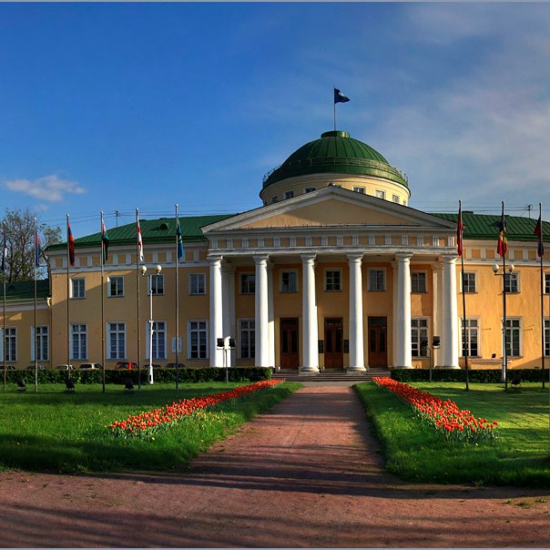
XVII – поч. XIX ст.
Класицизм
Архітектурний стиль
поширений в Європі,
який є ідеальним зразком
архітектури.
Classicus означає “зразковий”.
ПРОСТОТА
СТРОГІСТЬ
ЛОГІЧНА ЯСНІСТЬ
МОНУМЕНТАЛЬНІСТЬ Таврійський палац
ПРОТИДІЄ БАРОКО

Slide 9
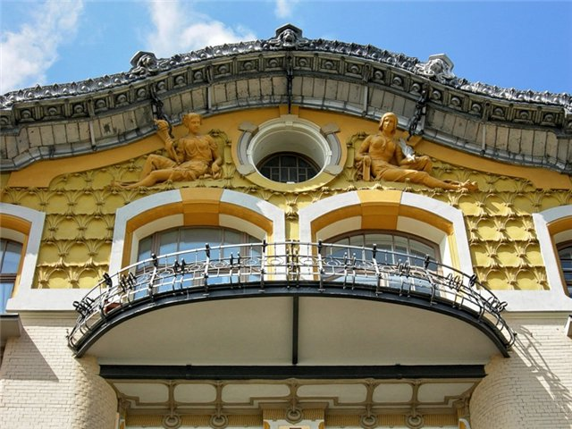
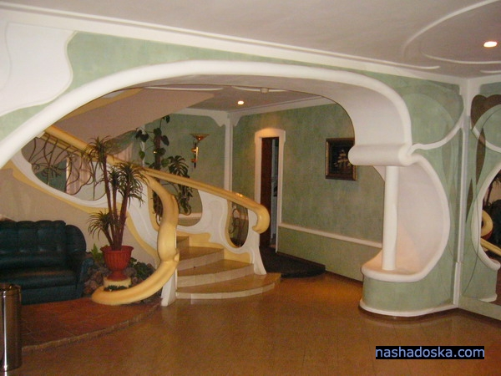
II пол. XIX – поч. ХХ ст.
Модерн
Відмова від прямих
ліній та кутів на користь
інтересу до нових технологій.
Велика увага приділялася
не тільки зовнішньому
вигляду, але й внутрішньому
інтер’єру.

